Slide 1












Tiếng Việt 2
Nói và nghe
Những ngày hè
của em
Phước Trang

Slide 2






1.
1.
Kể về điều đáng nhớ nhất
trong kì nghỉ hè của em
Kể về điều đáng nhớ nhất
trong kì nghỉ hè của em
Kể về điều đáng nhớ nhất
trong kì nghỉ hè của em

Slide 3
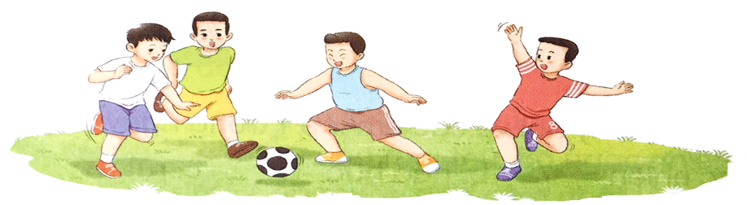
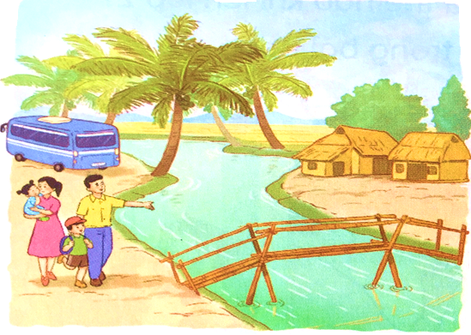
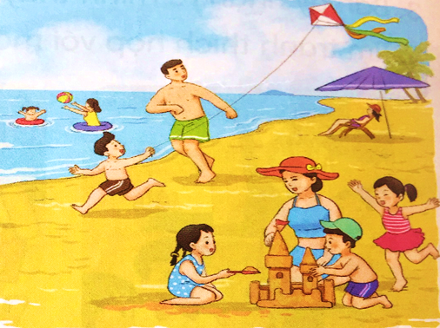
3
2
1

Slide 4


Gợi ý:
Nghỉ hè, em được đi những đâu?
Em được tham gia những hoạt động nào?
Em nhớ nhất điều gì?

Slide 5





2.
2.
Em cảm thấy thế nào
khi trở lại trường
sau kì nghỉ hè?
Em cảm thấy thế nào
khi trở lại trường
sau kì nghỉ hè?
Em cảm thấy thế nào
Khi trở lại trường
sau kì nghỉ hè?

Slide 6







Kể về điều nhớ nhất trong kì nghỉ hè.
Kể về điều nhớ nhất trong kì nghỉ hè.
Chia sẻ suy nghĩ, cảm xúc khi tạm biệt kì nghỉ hè để trở lại trường lớp.
Chia sẻ suy nghĩ, cảm xúc khi tạm biệt kì nghỉ hè để trở lại trường lớp.

Slide 7








Viết 2 – 3 câu về những ngày hè của em.
Viết 2 – 3 câu về những ngày hè của em

